Slide 1


Slide 2
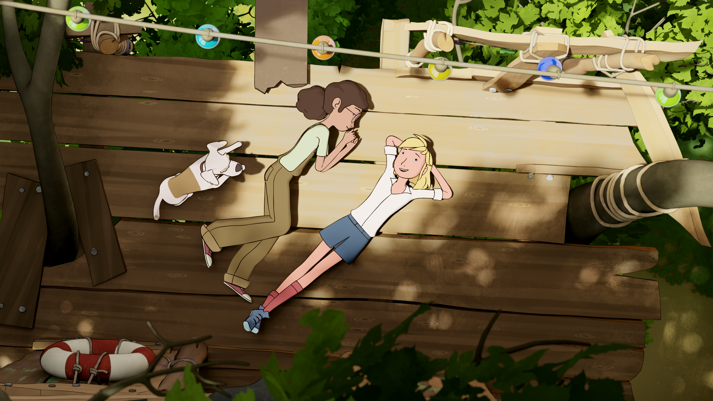
© BalanceFilm/Lutterbeck/FILMBILDER/ARD/MDR/WDR/SWR
Notes:
Das sind Fritzi und Sophie – zwei Protagonistinnen in der gleichnamigen Zeichentrickserie, die in der Wendezeit in der DDR spielt und von einer „dicken Freundschaft“ handelt. Als Wendezeit bezeichnen wir die Zeit Ende der 80er Jahre, in der sich die gesellschaftlichen und politischen Verhältnisse in der DDR geändert haben, die 1990 zur Wiedervereinigung führten. Sophie und Fritzi sind 12 Jahre alt und unzertrennliche Freundinnen. Am liebsten verbringen sie ihre Zeit in ihrem Baumhaus. Sie bekommen nur am Rande mit, was in der DDR gerade passiert. Doch plötzlich verändert sich das Leben der beiden, denn Sophie flüchtet mit ihrer Mutter aus der DDR. Ihr geliebter Hund Sputnik bleibt bei Fritzi in der DDR zurück. Sophie vermisst ihre Heimat, Fritzi und ihren Hund Sputnik. Auch Fritzi vermisst Sophie. Beide kämpfen für ihre Freundschaft und schließlich will Fritzi Sputnik über die Grenze zu Sophie bringen. Fritzis Versuch, Sophie wenigstens ihren Hund Sputnik zu bringen, scheitert an der scharf bewachten Grenze. Doch beide geben nicht auf.
Beide Figuren stellen sich auch selbst vor:
s. Das ist Fritzi https://www.kika.de/fritzi-und-sophie/kennenlernen/das-ist-fritzi-100
s. Das ist Sophie https://www.kika.de/fritzi-und-sophie/kennenlernen/das-ist-sophie-100

Slide 3
Bildquellen
Folie 2 © BalanceFilm/Lutterbeck/FILMBILDER/ARD/MDR/WDR/SWR – mit freundlicher Genehmigung

Slide 4

Dieses Material wurde im Arbeitskreis Politische Bildung erstellt.

